Slide 1
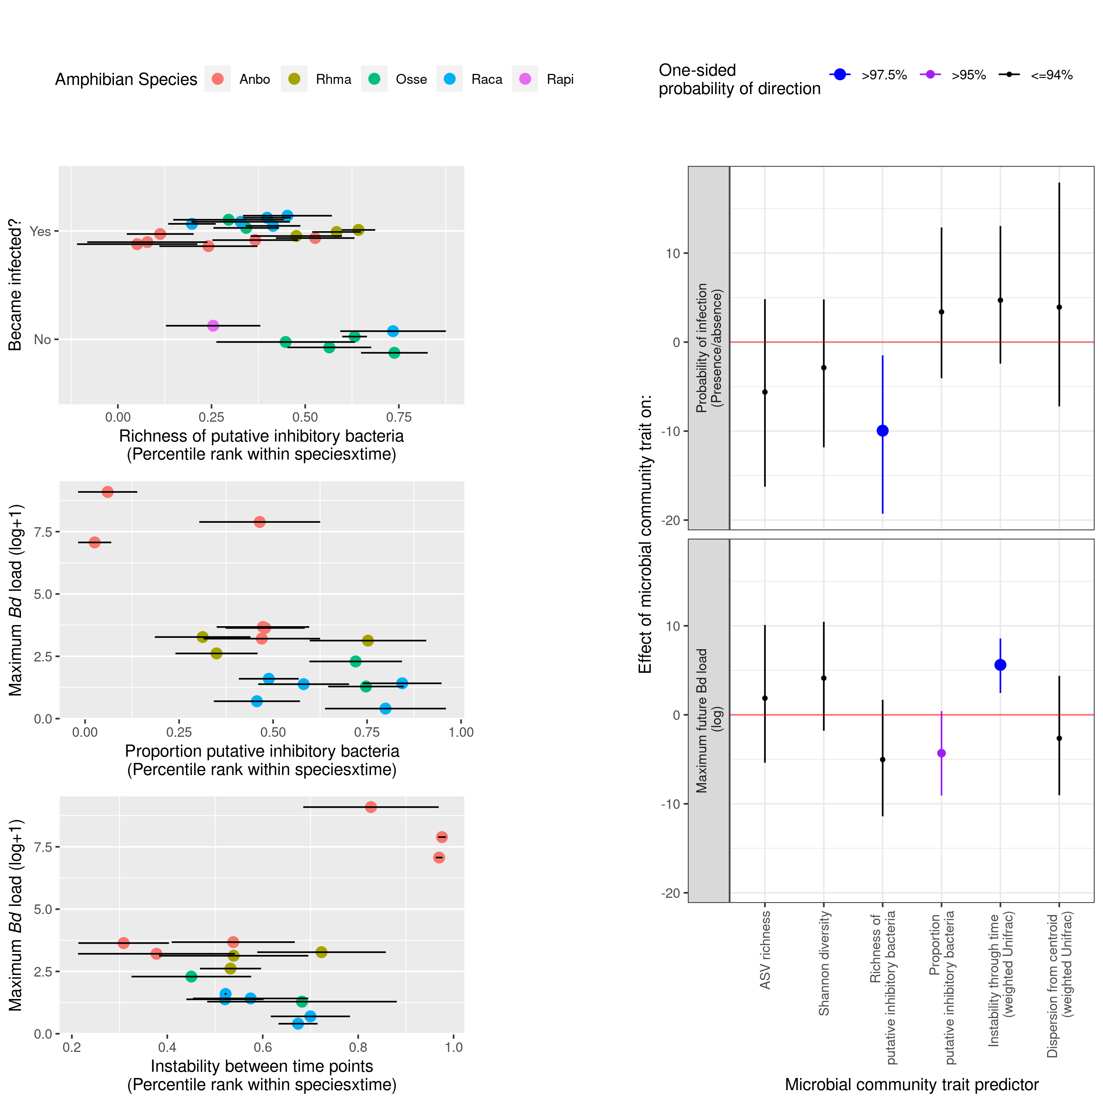
(a)
(d)
(b)
(c)

